Slide 1
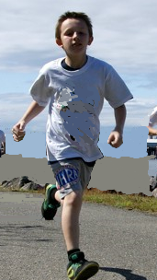
SPORTOVNÍ AREÁL MĚSTO ALBRECHTICE

Slide 2
SITUACE – VYMEZENÍ ÚZEMÍ
Sportovní areál Město Albrechtice
ADEA projekt s.r.o., Kafkova 1133/10, 702 00 Ostrava

Slide 3
SITUACE – VYMEZENÍ ÚZEMÍ
Sportovní areál Město Albrechtice
ADEA projekt s.r.o., Kafkova 1133/10, 702 00 Ostrava

Slide 4
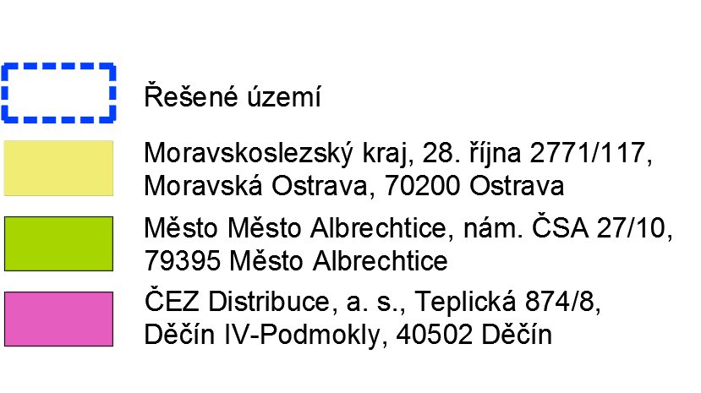
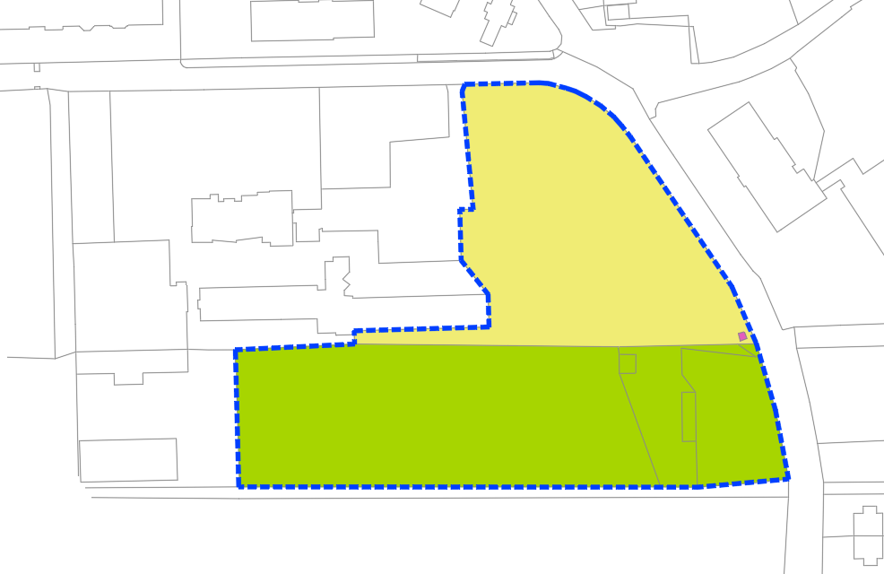
LEGENDA
SITUACE – MAJETKOVÉ VZTAHY
Sportovní areál Město Albrechtice
ADEA projekt s.r.o., Kafkova 1133/10, 702 00 Ostrava

Slide 5
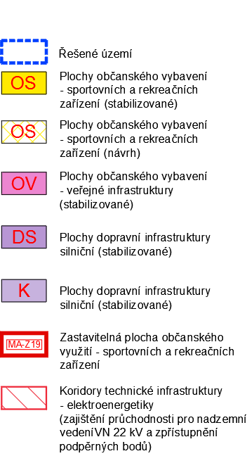
LEGENDA
SITUACE – ÚZEMNÍ PLÁN
Sportovní areál Město Albrechtice
ADEA projekt s.r.o., Kafkova 1133/10, 702 00 Ostrava

Slide 6
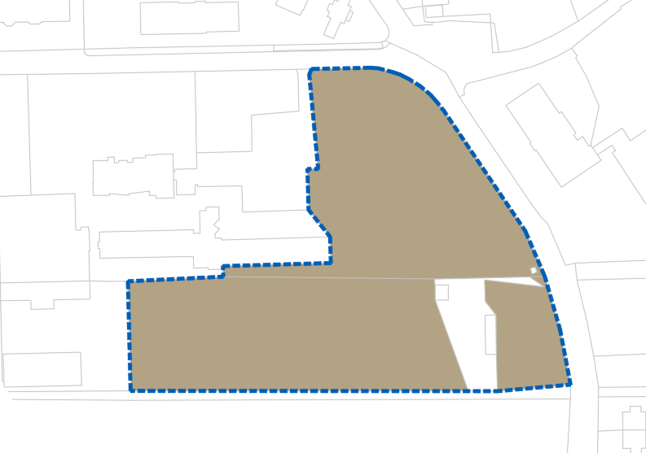
LEGENDA
SITUACE POZEMKŮ V ZEMĚDĚLSKÉM PŮDNÍM FONDU
Sportovní areál Město Albrechtice
ADEA projekt s.r.o., Kafkova 1133/10, 702 00 Ostrava

Slide 7
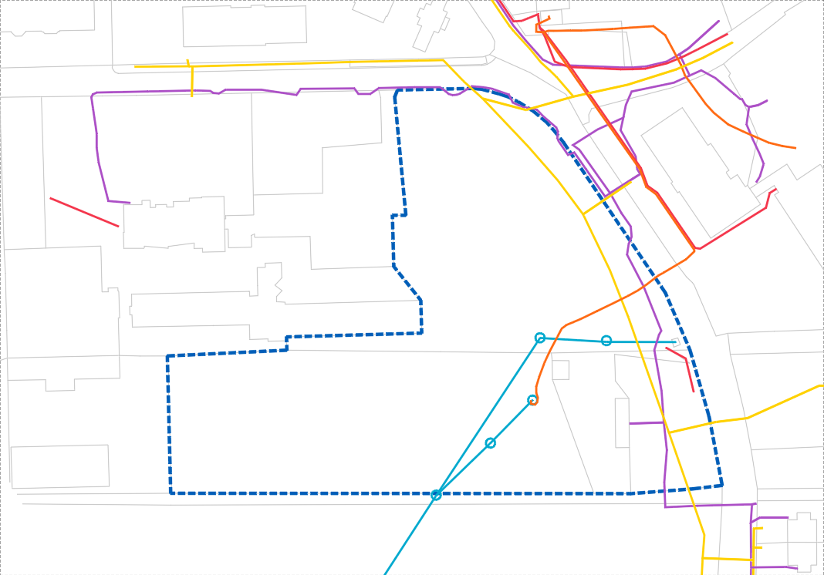
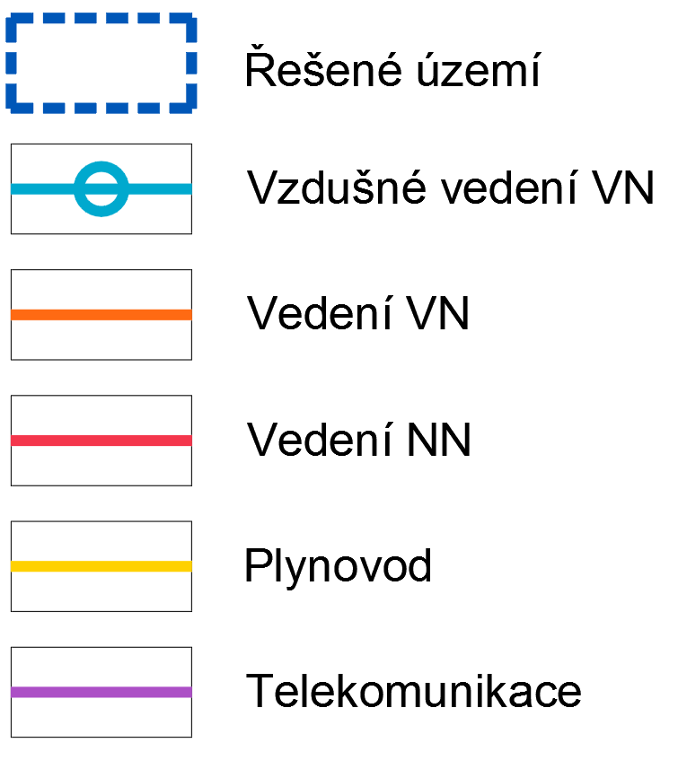
LEGENDA
SITUACE SÍTÍ TECHNICKÉ INFRASTRUKTURY
Sportovní areál Město Albrechtice
ADEA projekt s.r.o., Kafkova 1133/10, 702 00 Ostrava

Slide 8
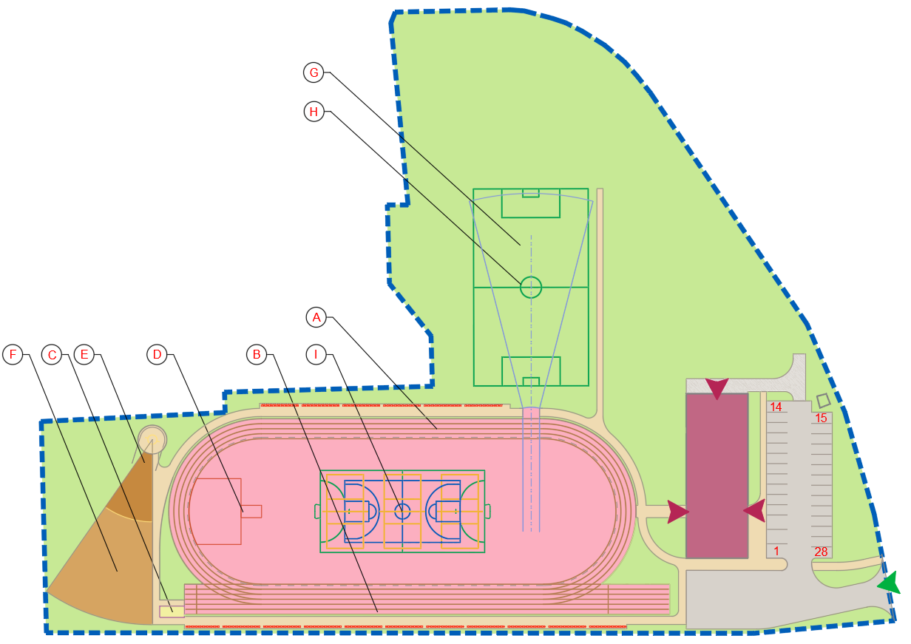
LEGENDA
LEGENDA
SITUACE – NÁVRH 1
Sportovní areál Město Albrechtice
ADEA projekt s.r.o., Kafkova 1133/10, 702 00 Ostrava

Slide 9
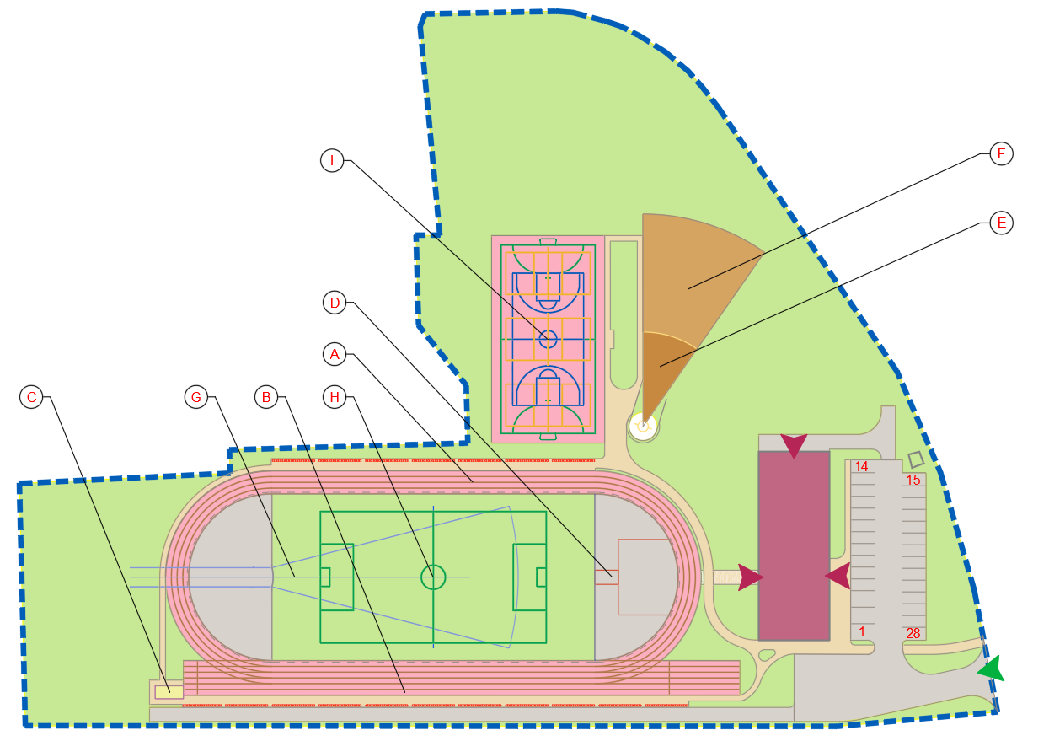
LEGENDA
LEGENDA
SITUACE – NÁVRH 2
Sportovní areál Město Albrechtice
ADEA projekt s.r.o., Kafkova 1133/10, 702 00 Ostrava

Slide 10
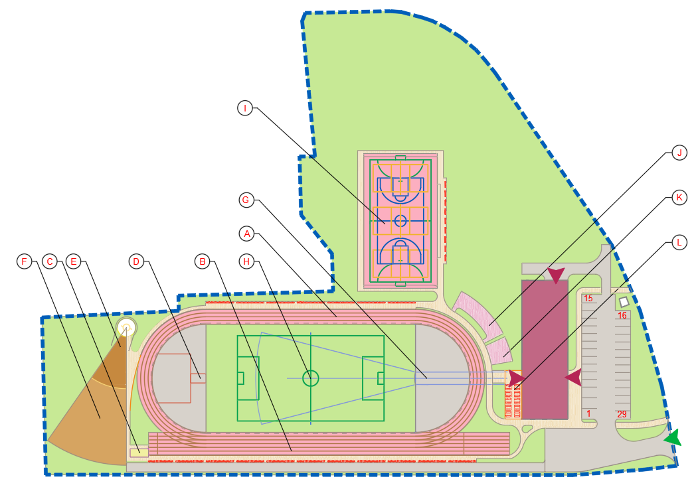
LEGENDA
LEGENDA
SITUACE – NÁVRH 3
Sportovní areál Město Albrechtice
ADEA projekt s.r.o., Kafkova 1133/10, 702 00 Ostrava

Slide 11
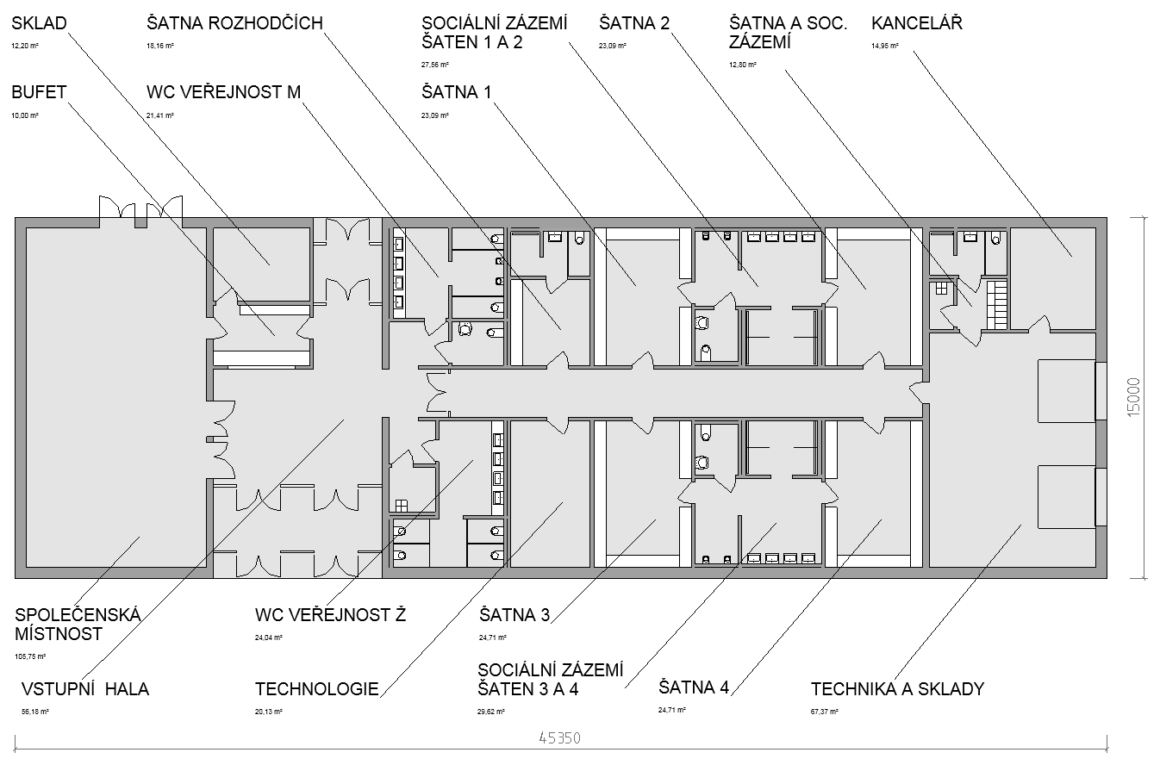
NÁSTIN PŮDORYSU OBJEKTU ZÁZEMÍ
Sportovní areál Město Albrechtice
ADEA projekt s.r.o., Kafkova 1133/10, 702 00 Ostrava

Slide 12
BĚŽECKÝ OVÁL VČETNĚ ROVINKY 100 m
HŘIŠTĚ HÁZENÁ / VOLEJBAL / BASKETBAL
HŘIŠTĚ MALÝ FOTBAL
DOPADOVÉ PLOCHY (SKOK, KOULE, DISK)
ZPEVNĚNÉ SPORTOVNÍ PLOCHY
PLOCHA WORKOUT
DĚTSKÉ HŘIŠTĚ
PARKOVÁNÍ A POJÍŽDĚNÉ PLOCHY
CHODNÍKY
ZATRAVNĚNÉ PLOCHY OSTATNÍ
PLOCHA ZASTAVĚNÁ OBJEKTEM
PLOCHY OSTATNÍ (TRAFO, KOULAŘSKÝ KRUH)
PLOCHY CELKEM
1 732 m²
1 056 m²
2 415 m²
630 m²
m²
m²
58 m²
1 676 m²
1 400 m²
7 877 m²
m²
10 m²
18 608 m²
SPORTOVNÍ POVRCH (např. TARTAN)
SPORTOVNÍ POVRCH (např. TARTAN)
PŘÍRODNÍ TRÁVA
PÍSEK / ŠKVÁRA, event. TRÁVA
ASFALT event. SPORT. POVRCH (TARTAN)
ZPEVNĚNÝ POVRCH event. TARTAN
SPORTOVNÍ POVRCH (např. TARTAN)
ASFALT / ZATRAVŇOVACÍ DLAŽBA
BETONOVÁ DLAŽBA
PŘÍRODNÍ TRÁVA
VÝMĚRA PLOCH
Sportovní areál Město Albrechtice
ADEA projekt s.r.o., Kafkova 1133/10, 702 00 Ostrava

Slide 13
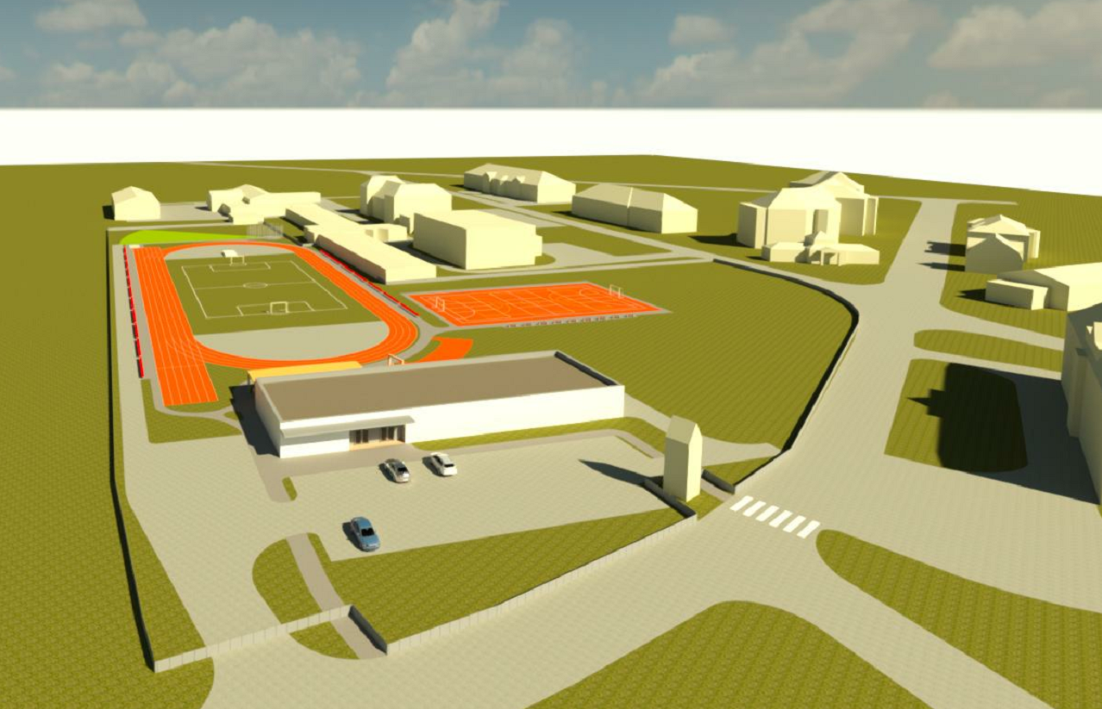
3D NÁHLED
Sportovní areál Město Albrechtice
ADEA projekt s.r.o., Kafkova 1133/10, 702 00 Ostrava

Slide 14
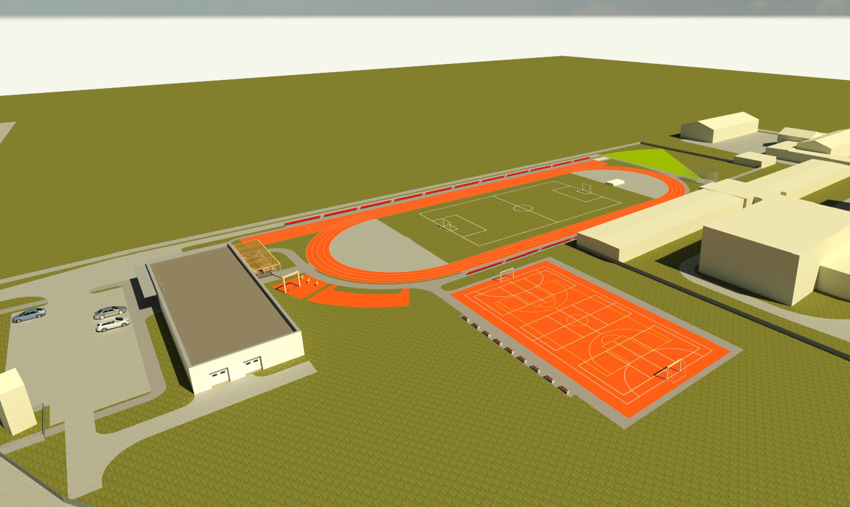
3D NÁHLED
Sportovní areál Město Albrechtice
ADEA projekt s.r.o., Kafkova 1133/10, 702 00 Ostrava

Slide 15
DĚKUJEME ZA POZORNOST
ADEA projekt s.r.o.

